Slide 1
Муниципальное казённое дошкольное образовательное учреждение «Детский сад №1 п.Тёплое»
« Шахматы –средство
интеллектуального
развития дошкольников»
Голованова Надежда Анатольевна, воспитатель

Slide 2
Основные подходы к понятию одаренность
В современной психологии на основе слова «одаренность» созданы два термина: «одаренные дети» и «детская одаренность».
Термином «одаренные дети» обычно обозначается особая группа детей, опережающих сверстников в развитии.
Второй термин – «детская одаренность» (именно это понятие положено в основу нашей концепции), напротив, не предполагает селекции, а указывает на то, что каждый индивид имеет определенный интеллектуально – творческий потенциал. Мышление, способность к творчеству – величайший из даров природы (Эйнштейн А.), даром этим отмечен каждый человек, но степень его развития может существенно различаться.

Slide 3
Игра в шахматы решает задачи:
1.Познавательную: расширяет кругозор, учит думать, запоминать, сравнивать, обобщать, предвидеть результаты своей деятельности, ориентироваться на плоскости. Развивает изобретательность и логическое мышление.
2.Воспитательную: вырабатывает целеустремленность, выдержку, волю, усидчивость, внимательность и собранность. Ребенок, обучающийся этой игре, становится самокритичнее, привыкает самостоятельно думать, принимать решения, бороться до конца, не унывать при неудачах.
3.Эстетическую: обогащает внутренний мир, развивает фантазию, учит радоваться красивым комбинациям.
4.Физическую: побуждает уделять время физкультуре, чтобы хватало сил и выносливости сидеть за шахматной доской.
5.Коррекционную: помогает гиперактивному малышу стать спокойнее, уравновешеннее, учит непоседу длительно сосредотачиваться на одном виде деятельности.

Slide 4
«Шахматы – это пробный камень человеческого ума».
И.Гете
Актуальность проблемы обучения детей игре в шахматы обусловлена поиском эффективных методов интеллектуального развития детей дошкольного возраста.
60% родителей считают необходимым обучения детей шахматной игре в ДОУ.
Отличие данного методического пособия заключается не столько в содержании теоретического материала сколько в его взаимном расположении по разделам и темам, материал распределен с учетом возрастных особенностей детей.
Основное назначение методического пособия оказать практическую помощь педагогам в проведении занятий по обучению детей навыкам игры в шахматы в условиях дошкольного образовательного учреждения.

Slide 5
Цель: развитие интеллектуальных способностей детей дошкольного возраста при обучении детей игре в шахматы.
Задачи:
овладение мыслительными операциями (анализ, синтез, сравнение, обобщение, классификация);
обогащать сознание детей новыми знаниями, способствующими накоплению представлений о мире;
формированию умения понимать учебную задачу и выполнять ее самостоятельно;
формирование умения планировать свою деятельность и осуществлять самоконтроль и самооценку;
развитию способности к саморегуляции поведения и проявлению волевых усилий для выполнения поставленных задач;
овладению навыками речевого общения;
развитие мелкой моторики и зрительно-двигательной координации.

Slide 6
-
Методы и приемы обучения детей игре в шахматы
игровой
наглядный
практический
словесный
-сюрпризные
моменты
-игровая
мотивация
-проблемные
ситуации
-инсценировка
зрительная
объяснение
-пояснение
-указ
-беседа
-чтение
-рассказ
-поэтическое слово
решение задач
тактильная
игра
слуховой
упражнения

Slide 7
-
-
Формы организации педагогического процесса
самостоятельная
деятельность
подгрупповые
занятия
индивидуальные
занятия
игровая (игры с правилами)
-речевая (объяснения, рассуждения, аргументация)
-театрализованная (постановка сказок, шахматных историй)
изобразительная (рисование, лепка)
интеллектуальная (решение задач)
-занятия
-экскурсии
-шахматные
турниры
-эстафеты
игровая (игры с правилами)
-речевая (объяснения, рассуждения, заучивание стихотворений, придумывание загадок)
-трудовая (изготовление пособий, атрибутов)
-интеллектуальная (решение задач)

Slide 8
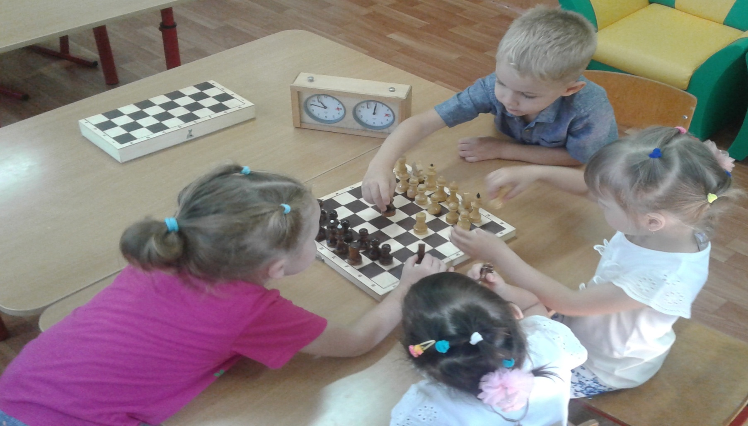
Шахматы – это не только игра, доставляющая детям много радости, удовольствия, но и действенное, эффективное средство их умственного развития.

Slide 9
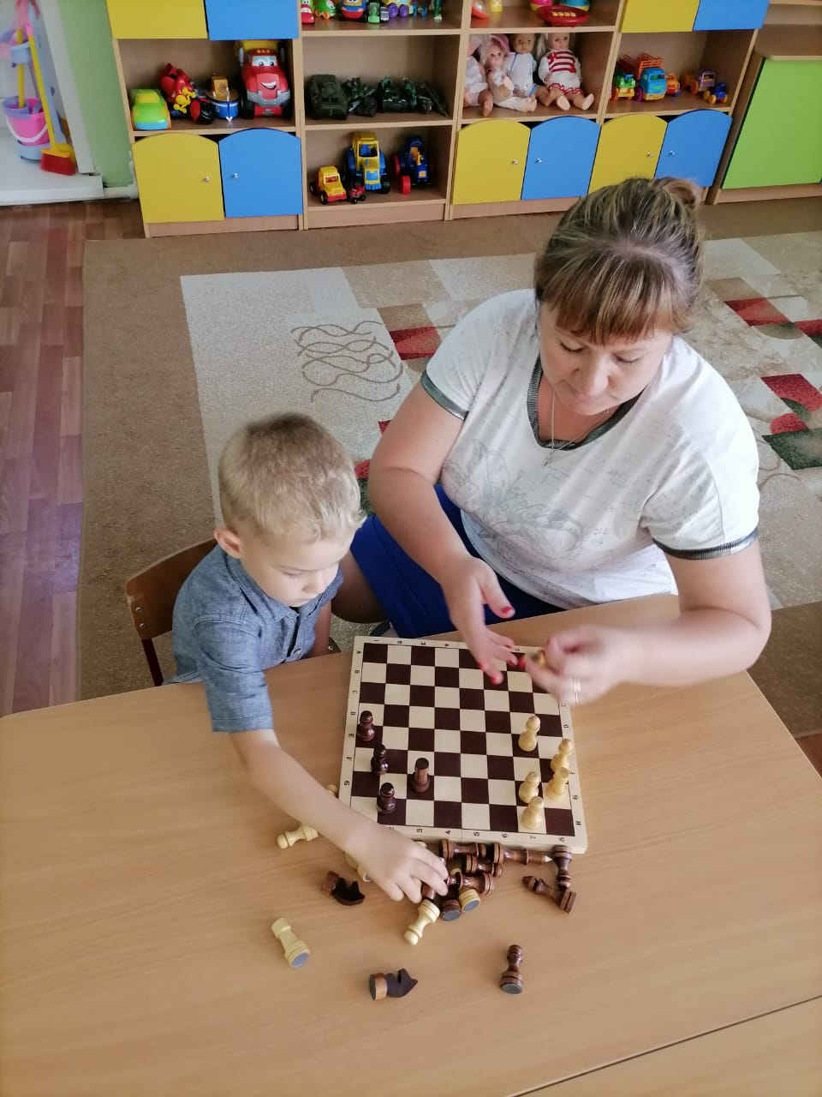
Индивидуальная работа
с детьми, способствует более эффективному процессу обучения детей дошкольного возраста первоначальным навыкам шахматной игры.

Slide 10
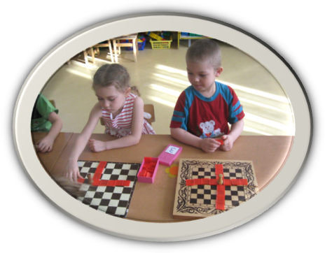
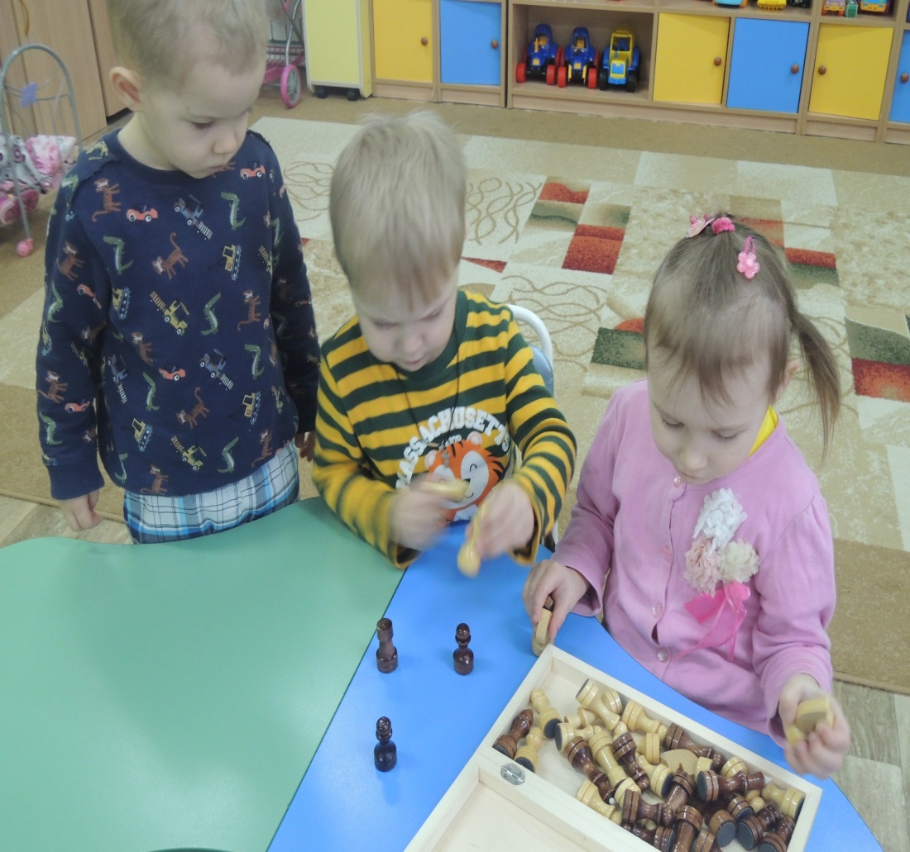
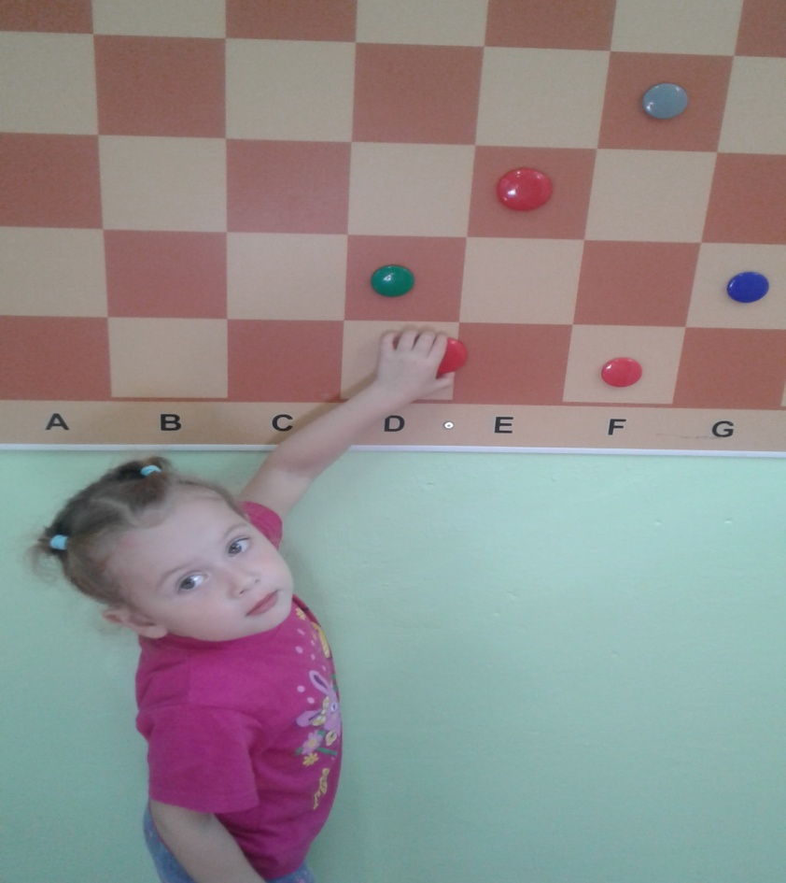
Шахматы- превосходная школа последовательного логическогомышления». Г.Клаус.

Slide 11
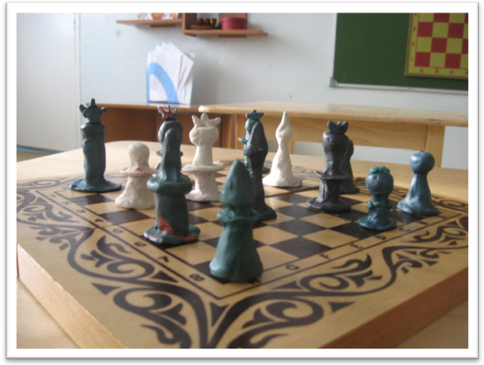
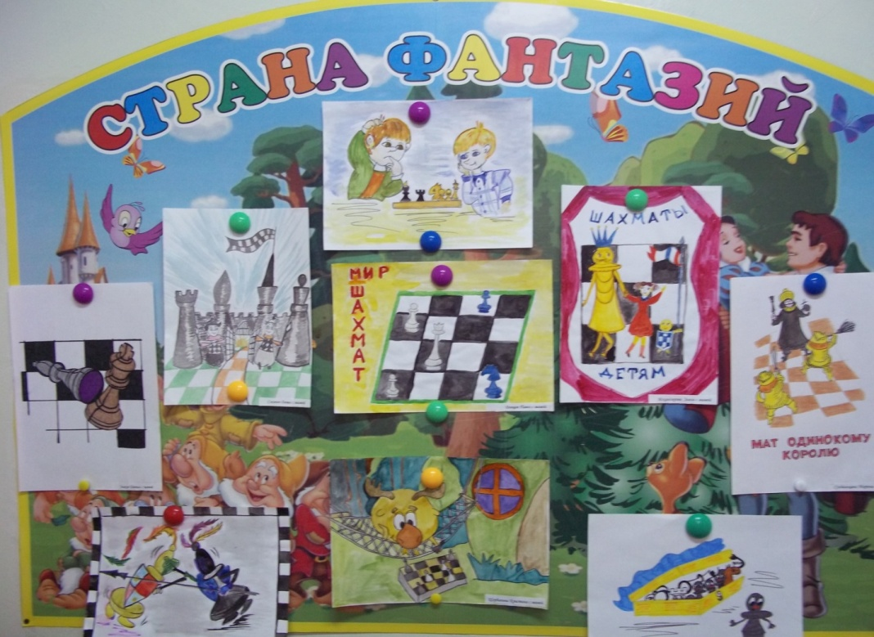
Творческие задания –
это особый вид заданий для воспитания устойчивого
интереса малышей к шахматам

Slide 12
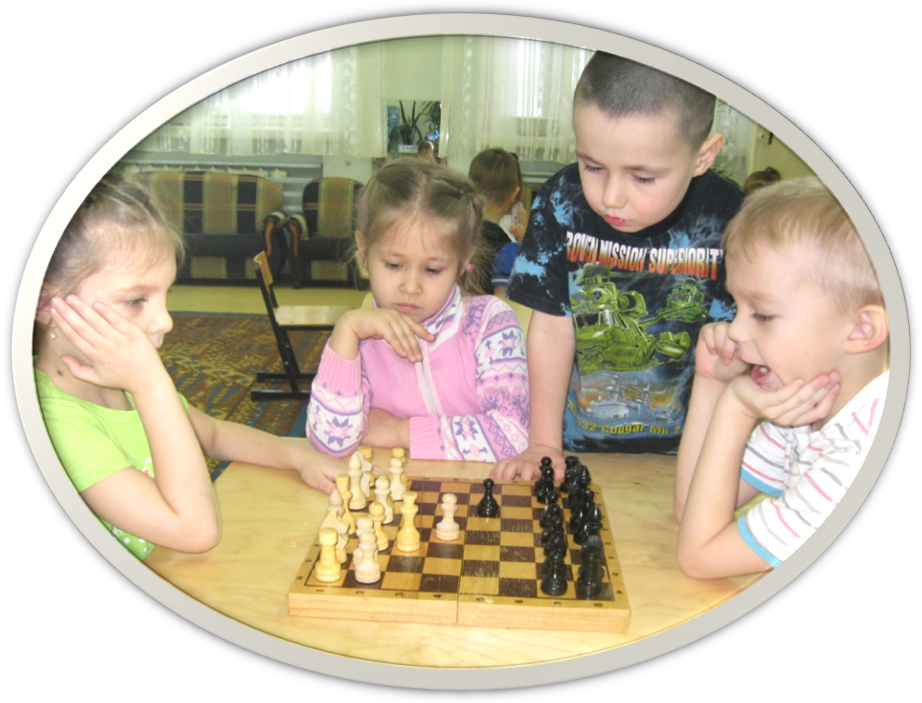
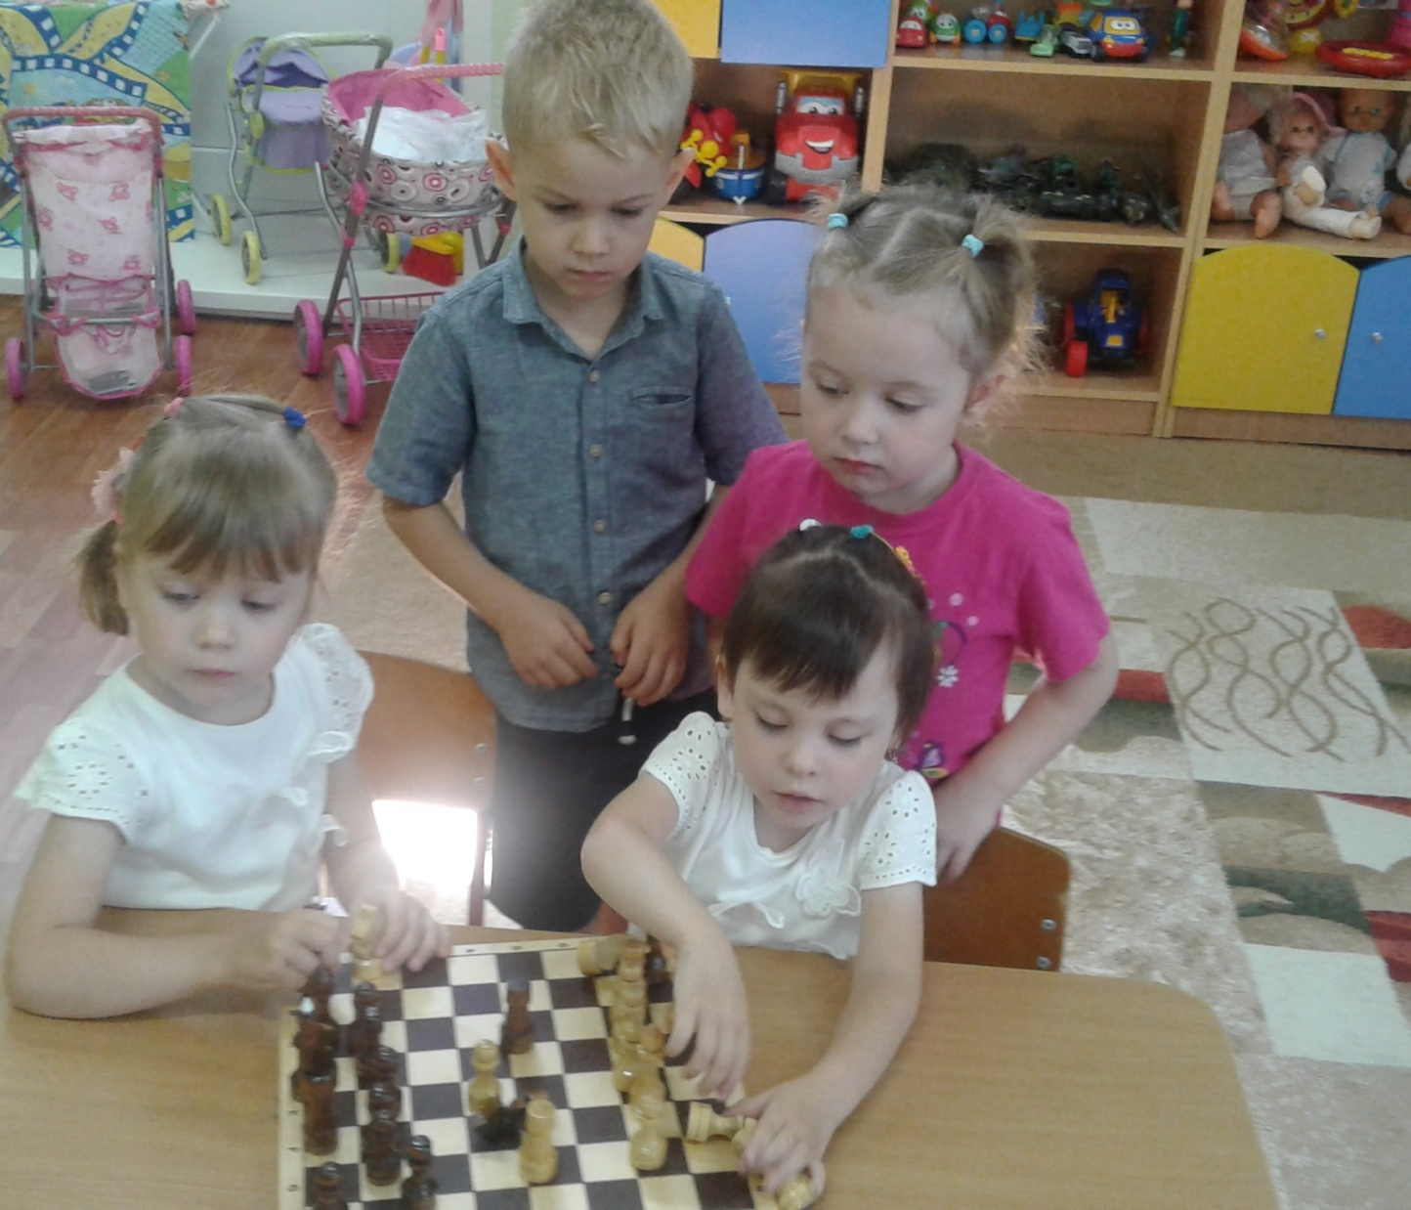
Шахматы- превосходная школа последовательного логического мышления». Академик Г.Клаус.

Slide 13
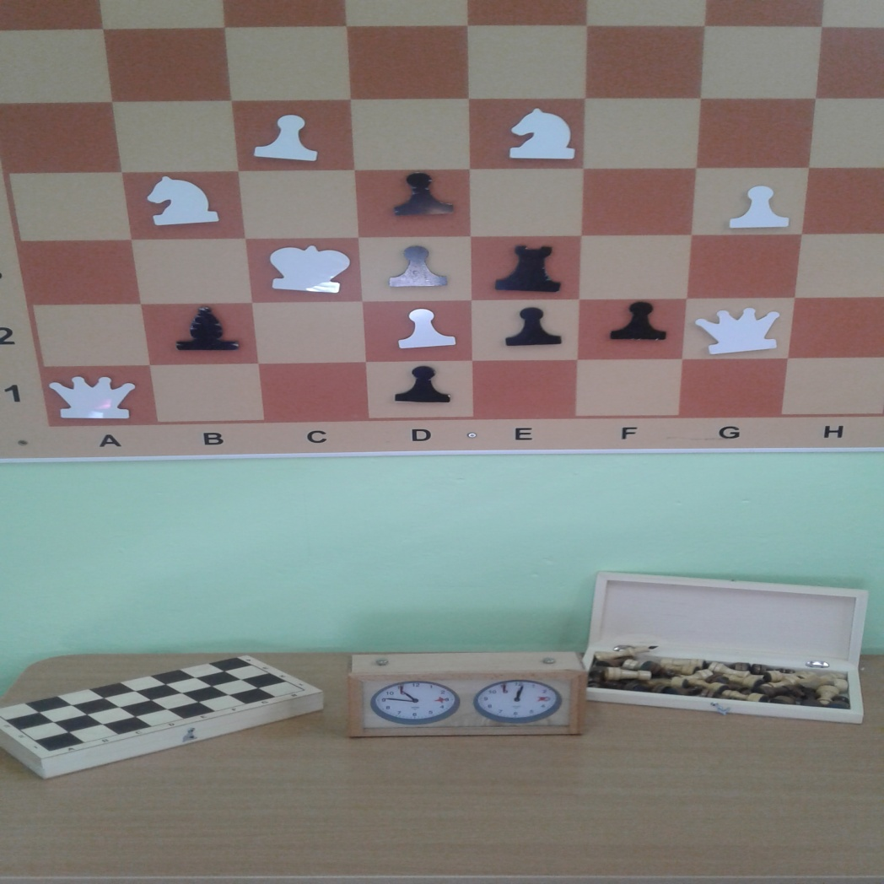
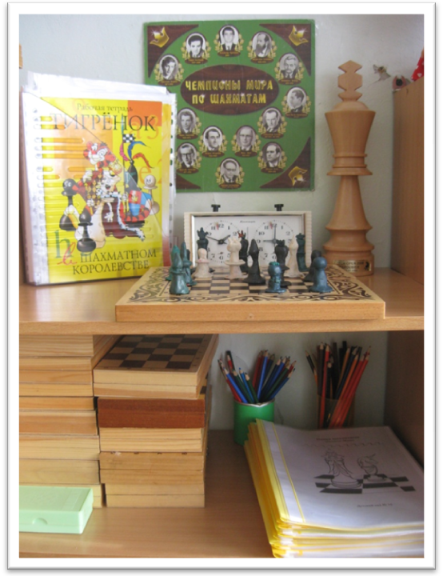
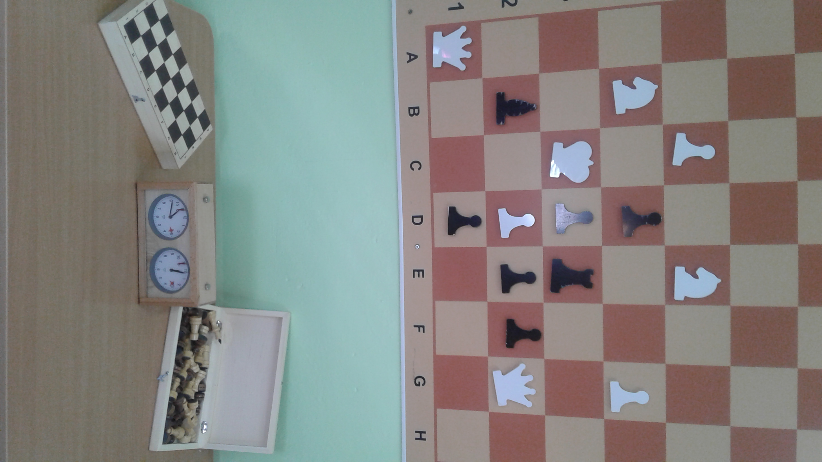
Ресурсное обеспечение
«Нет такой стороны воспитания, понимаемого в целом, на которую обстановка не оказывала бы влияния, нет способности, которая не находилась бы в прямой зависимости от непосредственно окружающего
ребенка конкретного мира» (Е.И.Тихеева).

Slide 14
Формы и методы работы с родителями
коллективные
наглядно-информационные
индивидуальные
родительские собрания
спортивные развлечения
досуги
совместные экскурсии
совместное создание предметно-развивающей среды
анкетирование
опросы
беседы
консультации
Информационные стенды
выставки детских работ
тематические выставки
открытые занятия
сайт ДОУ
библиотека- передвижка
групповые альбомы

Slide 15
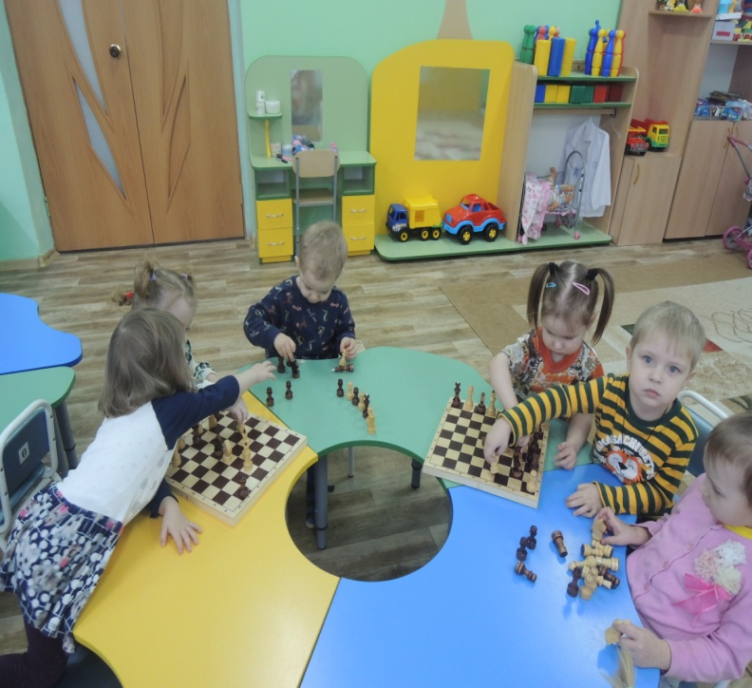
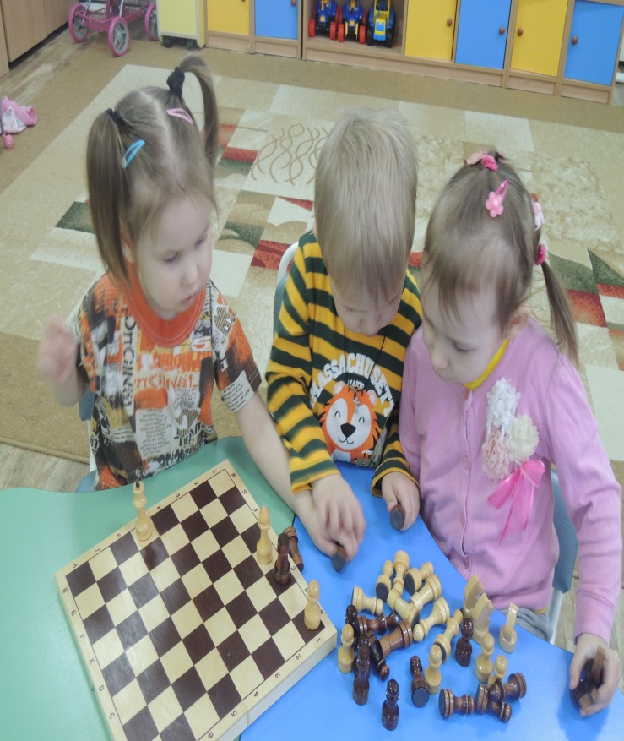
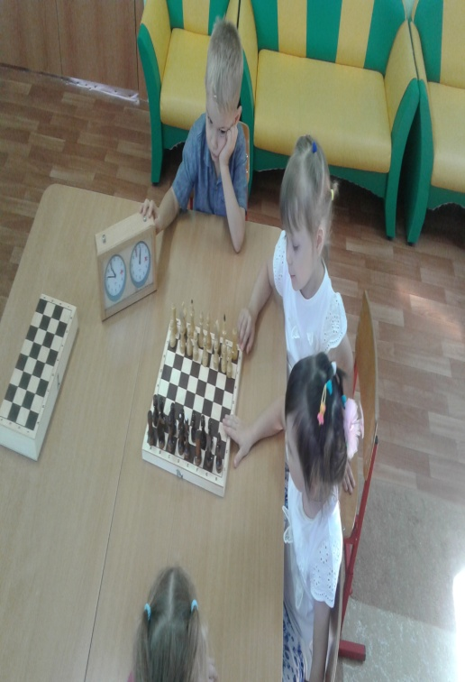
Шахматы – это проверенная временем и разными нациями технология развития интеллектуального потенциала детей.

